Slide 1
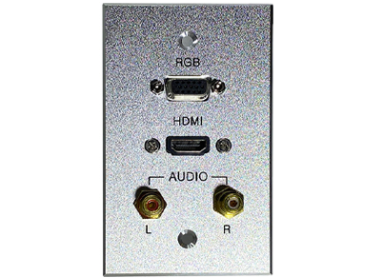
HDMI JACK PANEL
HJP003
HDMI용
용도 : HDMI용
재질 : 알루미늄
외형규격(W x H)mm : 70 x 115
커넥터 : HDMI, RGB, AUDIO
재크수 : 3
접속방식 : 벽부형
무게 : 0.1kg

